Slide 1
UNIVERSIDADE NOVE DE JULHO DIRETORIA DOS CURSOS DE INFORMÁTICA MODELAGEM DE PROCESSOS DE NEGOCIOS Prof.: Anderson Rocha De Barros

Slide 2
Licitação.com

Slide 3



licitação.com
O objetivo do site é promover uma seleção de licitação justa, limpa e técnica para serviços de construção ou manutenção, visando combater a corrupção. O site oferece ferramentas de seleção e monitoramento que dificultam a corrupção, incluindo a exigência de ficha limpa para todas as empresas. Além disso, o processo de seleção é realizado de forma técnica, sem acesso direto entre as empresas e os contratantes, evitando possíveis fraudes na escolha dos prestadores de serviço.

Slide 4






Como funciona
P.F.
Dados do cliente
Prestadores de serviços
Ficha de cadastro
Banco de dados
Cliente

Slide 5
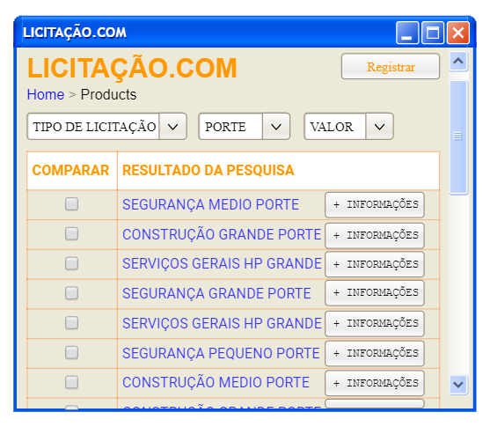
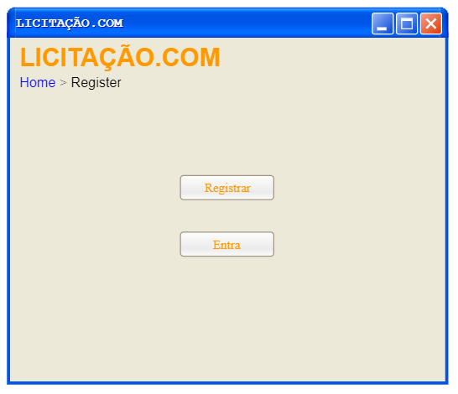
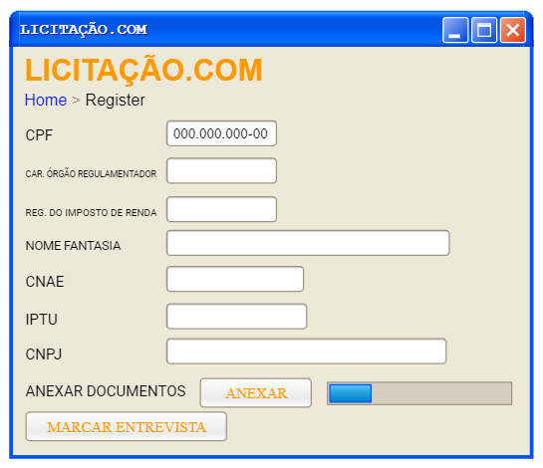
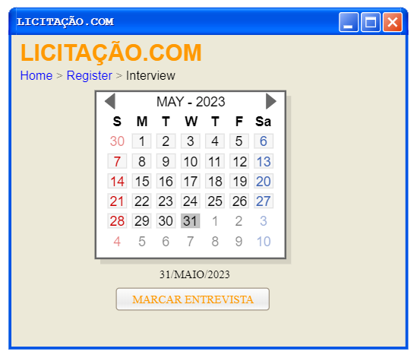
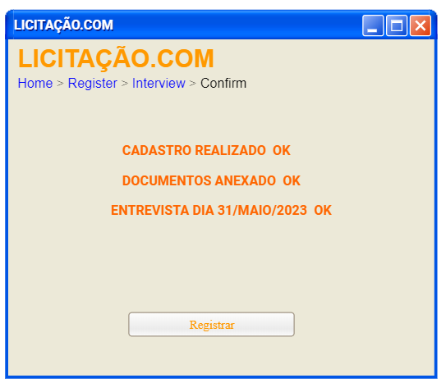
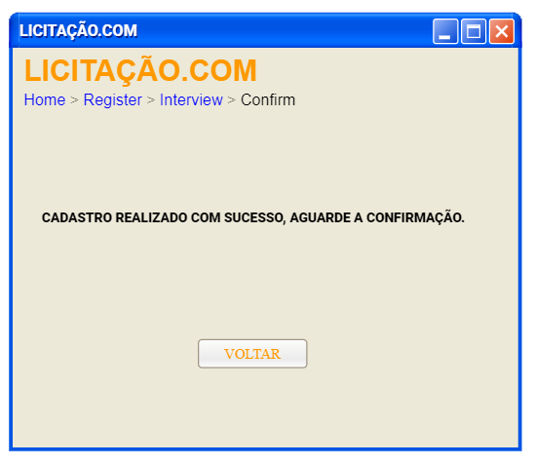

Slide 6
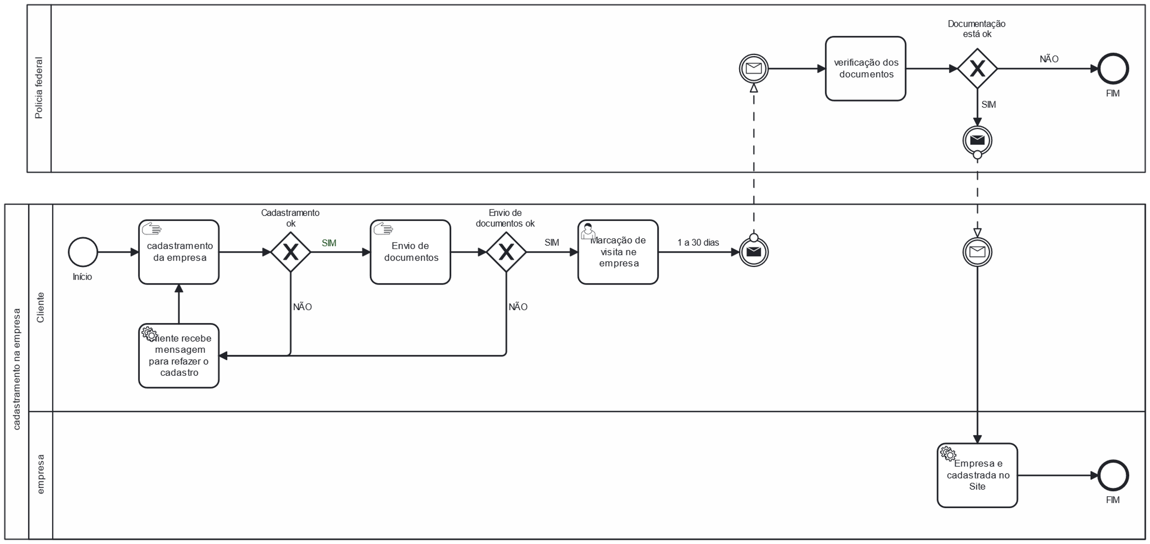

Slide 7
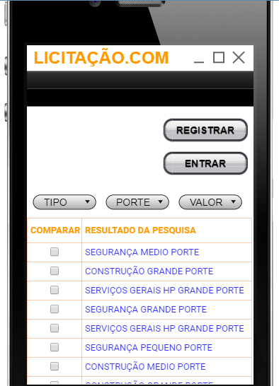
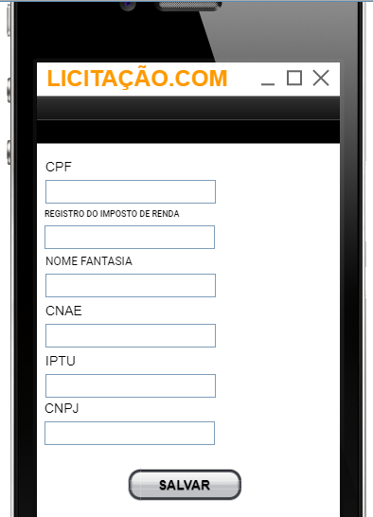
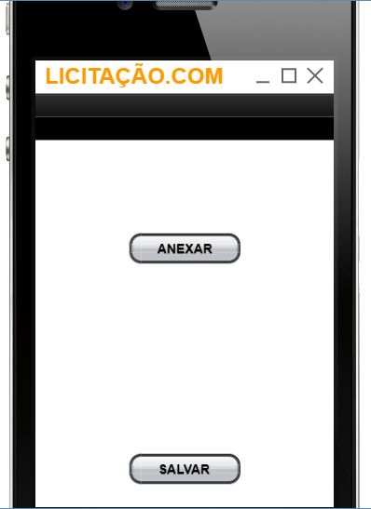
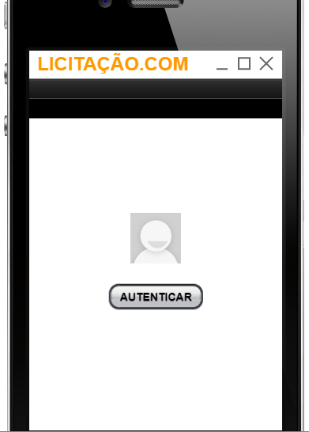
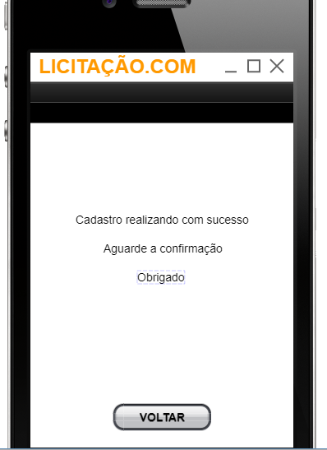

Slide 8


Slide 9

Conclusão
O site licitação.com é uma solução promissora para os problemas de desvios e corrupção em licitações. Com sua estrutura de dados eficiente e abordagem simples, está transformando a forma como as licitações são realizadas, garantindo uma concorrência justa e livre de irregularidades

Slide 10
Obrigado

Slide 11
Aluno: Diego fernandes araujo silva

